Slide 1
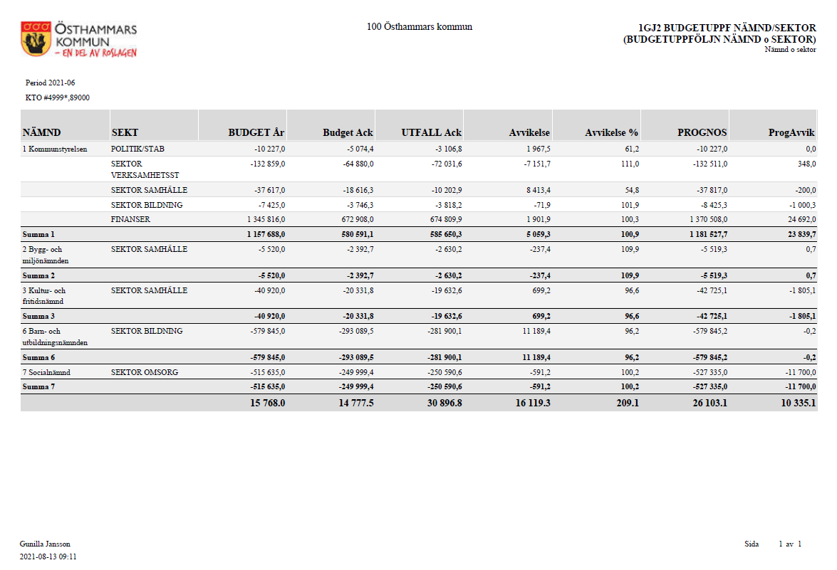
1

Slide 2
2
Kommentarer till helårsprognos utförd 2021-06-30
Kommunstyrelsen, + 23,8 mnkr
Sektor bildning, - 1,0 mnkr: Arbetsmarknadsenheten har under flera år sett minskade intäkter från olika former av lönesubventioner som beviljas av Arbetsförmedlingen. 2020 års totala intäkter från Arbetsförmedlingen uppgick till 6,6 mnkr vilket kan jämföras med 11,6 mnkr 2018. Denna intäkt har tidigare år genererat överskott för lönesubventioner som kunnat täcka för underskott på andra håll inom enheten.
Finanser, + 24,7 mnkr: Skatter och Bidrag, 24,7 mnkr, i enlighet med SKRs prognos 2021-05-24 och information i cirkulär 21:20. Slutavräkning 2020 per invånare är -460 kr vilket är 32 kr bättre än prognosen i februari. Slutavräkning 2021 prognosen är positiv och uppgår till 582 kr per invånare, jämfört med prognosen i februari är det en förbättring med 117 kr per invånare.
Kultur- och fritidsnämnden, -1,8 mnkr
Sektorsövergripande, - 0,6 mnkr: Underskottet består i extra föreningsbidrag som ska betalas ut på grund av Corona. Detta extra bidrag har vi just nu ingen täckning för i budget.
Fritid, -1,2 mnkr: Underskottet består i befarade lägre intäkter på grund av minskad aktivitet i våra sportanläggningar.
Socialnämnden, -11,7 mnkr
Sektorsövergripande, + 6,0 mnkr: Prognostiserade överskottet kommer främst från ökade statsbidrag och en lägre hyra för Solgården på grund av nya hyresförhållanden från halvårsskiftet.
Myndighet, - 0,6 mnkr: BoU visar ett för första gången på många år en prognos om budget i balans, har uppnåtts genom satsning på hemmaplanslösningar. Äldre och LSS visar tillsammans ett underskott om -3,6 mnkr, där stora underskott återfinns för volymen på hemtjänst (-14,8 mnkr) och ett relativt stort överskott för volymen för LSS boenden (+10,6 mnkr).
Produktion, - 17,1 mnkr: Utfallet påverkas fortfarande i hög grad av Covid-19, i form av bl.a. högre sjuklön än normalt och höga kostnader för personligt skyddsutrustning.
Resultatet för hemtjänsten fortsätter att förbättras men det prognostiseras fortfarande ett stort underskott om 7,8 mnkr för året (11,0 mnkr 2020).
Funktionshinder visar en prognos om - 1,0 mnkr. Boenden LSS har fortsatt högre kostnader pga fastighetsproblematiken på Abborren/Klackskär, där det ensamt förklarar hela det prognostiserade underskottet.
Särskilt boende äldre visar en prognos om – 5,2 mnkr. Här är det främst de nu rena demensboendena Parkvägen och Edsvägen som står för underskottet.

Slide 3
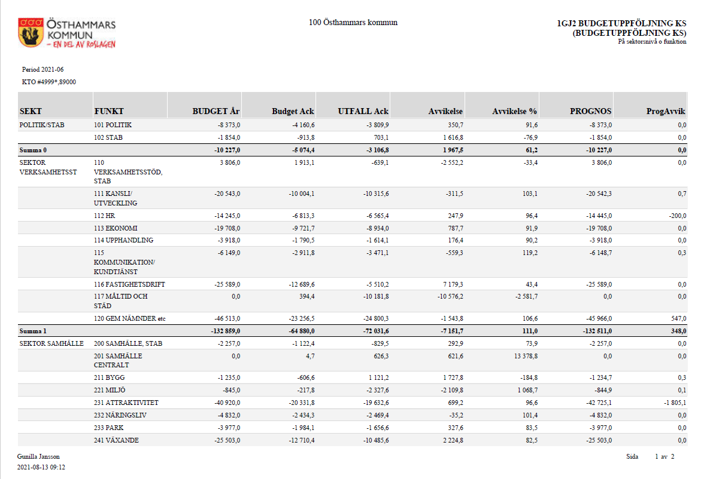
3

Slide 4
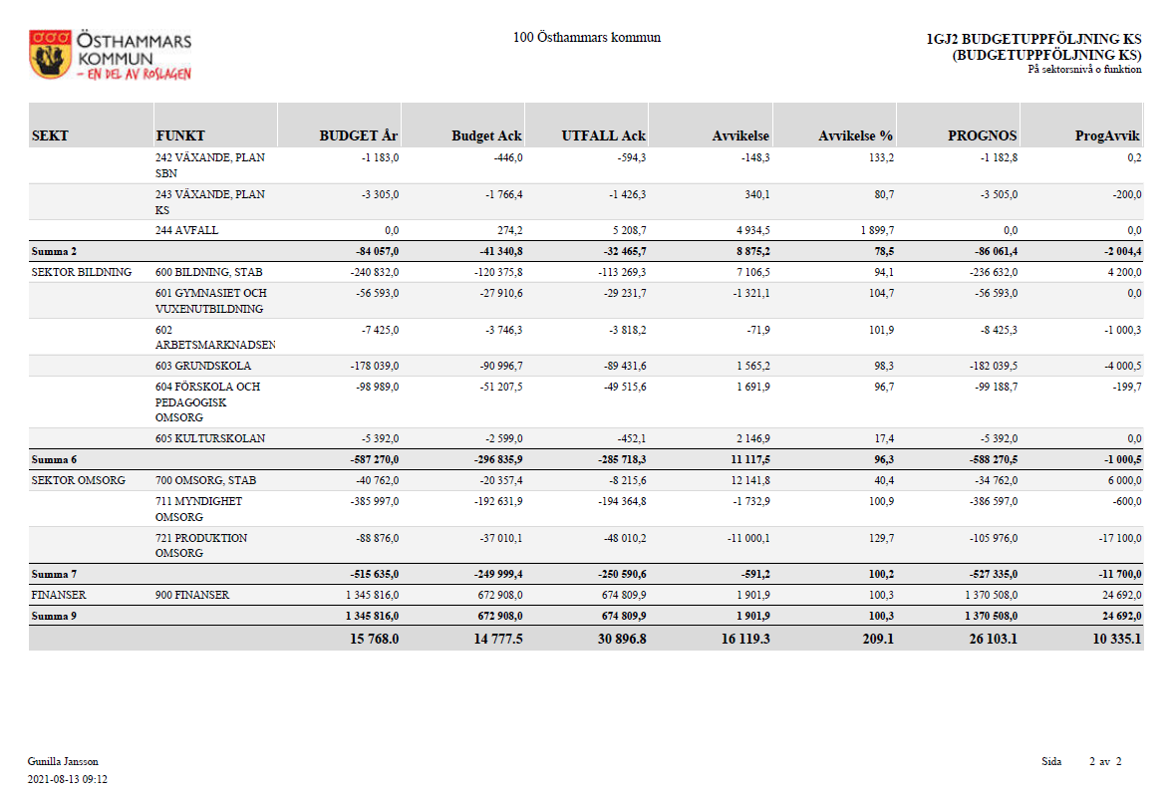
4

Slide 5
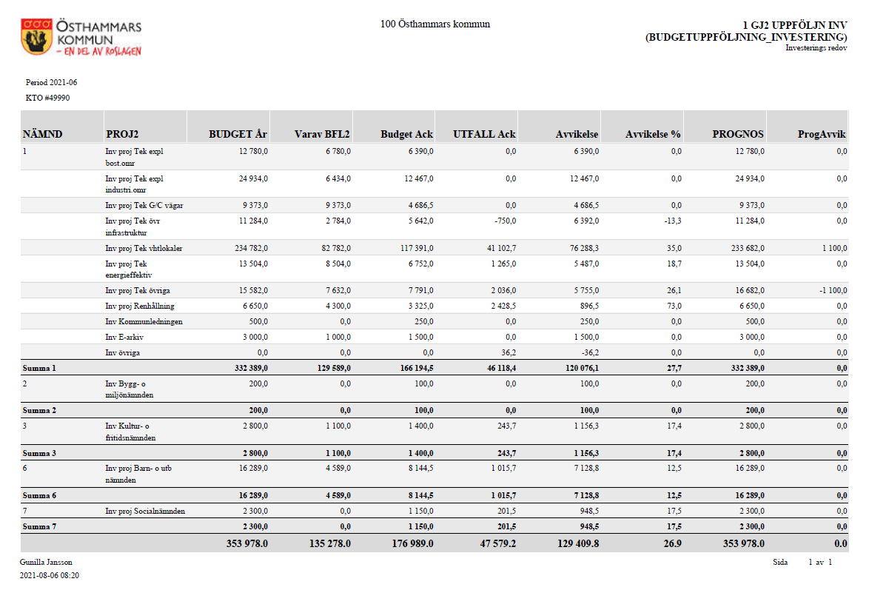
5

